Slide 1
ΠΤΥΧΙΑΚΗ ΕΡΓΑΣΙΑ
ΘΕμα: H ΠΟΛΙΤΙΚΗ-ηλεκτρονικη ΔΙΑΦΗΜΙΣΗ στο διαδυκτιο
ΣΠΟΥΔΑΣΤΕΣ
ΑΘΗΝΑΚΗΣ ΑΘΑΝΑΣΙΟΣ
ΠΑΠΑΠΑΝΑΓΙΩΤΟΥ ΘΕΟΦΑΝΗΣ

Slide 2
Συνοπτική επισκόπηση
1
Θεωρητική προσέγγιση μάρκετινγκ, διαφήμισης, πολιτικού μάρκετινγκ, πολιτικής διαφήμισης
2
Εξετάσαμε και αναλύσαμε διεξοδικά τις προεκλογικές καμπάνιες των κομμάτων στο διαδίκτυο
3
Διατυπώθηκαν τα συμπεράσματα που προέκυψαν από την ανάλυση των δεδομένων

Slide 3
Σκοπός
Ο σκοπός της παρούσας πτυχιακή είναι να αναδείξει-διερευνήσει τις μορφές διαδικτυακής διαφήμισης που συναντώνται στο χώρο της πολιτικής, από τους πολιτικούς φορείς.
Γενικοί στόχοι
Η αναζήτηση και η καταγραφή πληροφοριών που αφορούν την πολιτική διαδικτυακή διαφήμιση στην Ελλάδα όπως και η ιστορική εξέλιξη της διαδικτυακής πολιτικής διαφήμισης και η επίδραση της στους πολίτες.

Slide 4
Ειδικοί στόχοι
1
Να δοθεί με ευκρίνεια ο ορισμός, το περιεχόμενο και η ιστορική αναδρομή της πολιτικής διαφήμισης καθώς και τις ηλεκτρονικής διαδικτυακής
Να καθοριστεί πότε πρωτοεμφανίστηκε η πολιτική διαδικτυακή διαφήμιση στην Ελλάδα αλλά και ποια ήταν τα πρώτα δειλά βήματα της, και πότε χρησιμοποιήθηκε μαζικά από όλα τα κόμματα
2
3
Ποια διαφημιστικά μέσα χρησιμοποίησαν τα πολιτικά κόμματα και τι θελαν να περάσουν μέσα από αυτά
Τη συντέλεσε στην ανάπτυξη της διαδικτυακής πολιτικής διαφήμισης
4

Slide 5
Ειδικοί στόχοι
5
Πως ορίζεται η συγκριτική πολιτική διαφήμιση και πως χρησιμοποιείτε από τους διαφημιστές και ποια τα πλεονεκτήματα-μειονεκτήματα της μέσω τις διαδικτυακής.
Nα δοθεί ο ορισμός της αρνητικής πολιτικής διαφήμισης και με ποιον τρόπο χρησιμοποιείται από τους διαφημιστές, καθώς και τα πλεονεκτήματα-μειονεκτήματα της
6
7
Nα αναλυθεί πως μπορεί μια διαφήμιση να παραπλανήσει το εκλογικό σώμα παρασύροντας το σε λάθος επιλογές σε σχέση πάντα με το διαδίκτυο
Nα αναλυθεί πως επιδράει η Πόπ κουλτούρα στην πολιτική διαφήμιση μέσω του διαδικτύου
8

Slide 6
Ανασκόπηση βιβλιογραφίας
Πολιτική διαφήμιση είναι η διαδικασία με την οποία μια πηγή αγοράζει την ευκαιρία να εκθέσει στους δέκτες , μέσων μαζικών διαύλων , πολιτικά μηνύματα με σκοπό να επηρεάσει τις πολιτικές στάσεις τους , τα πιστεύω και τη συμπεριφορά τους.
Διαδικτυακή πολιτική διαφήμιση είναι η διαδικασία με την οποία μια πηγή εκθέτει στο διαδίκτυο , πολιτικά μηνύματα με σκοπό να επηρεάσει τις πολιτικές στάσεις τους, τα πιστεύω και τη συμπεριφορά τους.
Με τον όρο ποπ κουλτούρα εννοούμε την εκφρασμένη ευχαρίστηση που παράγεται και αφομοιώνεται. Είναι ελαφράς μορφής ψυχαγωγία που δημιουργείται αυτό που οι Μαρξιστικοί κριτικοί καλούν «Βιομηχανία Κουλτούρας».

Slide 7
Σχεδιασμός και μεθοδολογία έρευνας
Οργανώσαμε την έρευνά μας αναλύοντας τις προεκλογικές καμπάνιες των κομμάτων που εκλέχτηκαν. Από τις βουλευτικές εκλογές της 9 Απριλίου του 2000 μέχρι της εκλογές της 17 Ιουνίου 2012. Αυτό επιλέχτηκε διότι οι βουλευτικές εκλογές της 9 Απριλίου 2000 ήταν η πρώτη φορά που χρησιμοποιήθηκε το διαδίκτυο ως μέσο προβολής των κομμάτων.
Περιορισμοί της έρευνας
Δεν υπάρχει αρχείο των banners που χρησιμοποίησαν τα κόμματα κατά τις προεκλογικές εκστρατείες. Από τις βουλευτικές εκλογές του Απριλίου 2000 μέχρι της πρόσφατες εκλογές του Ιουνίου 2012 με αποτέλεσμα να μην είναι δυνατό να τα συμπεριλάβουμε στην έρευνα.
Δεν υπάρχουν δημοσιευμένες πληροφορίες για τα διαφημιστικά κονδύλια που δαπανούν τα πολιτικά κόμματα.

Slide 8
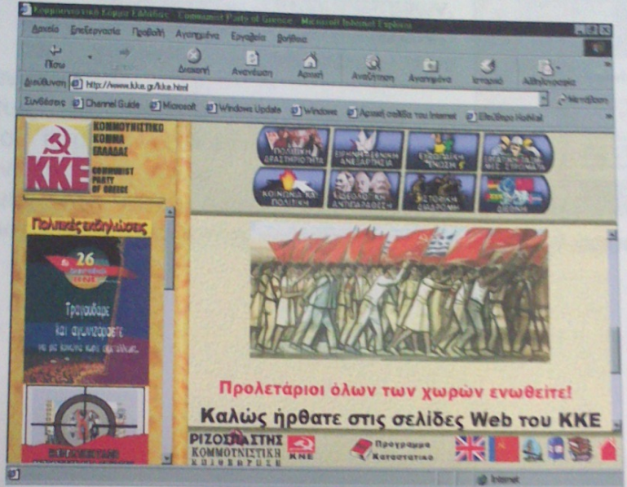
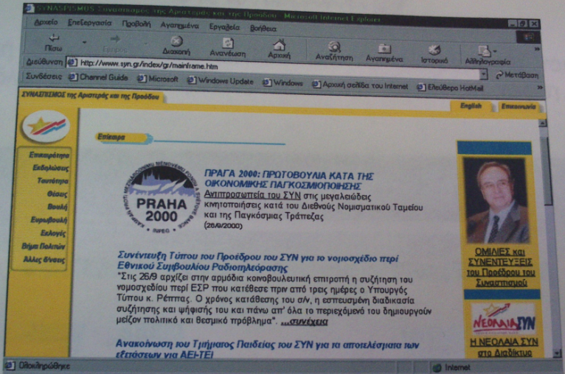
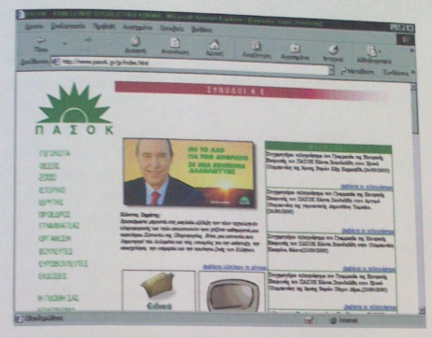
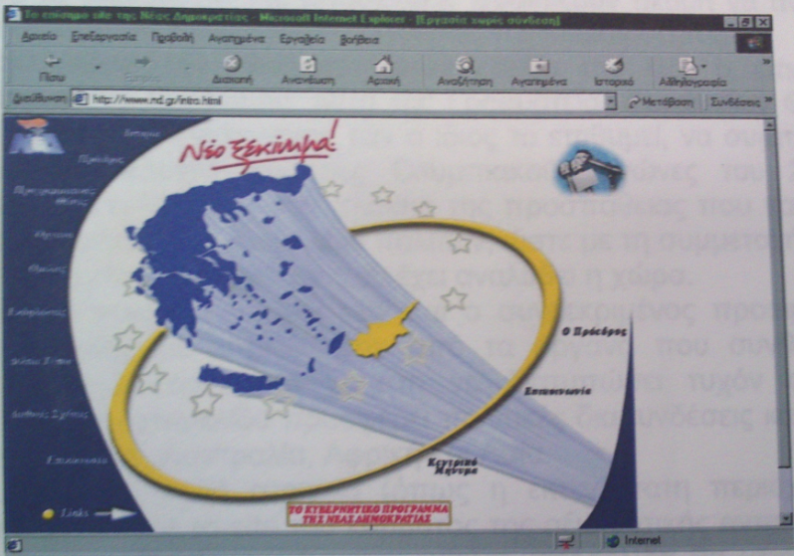
Βουλευτικές εκλογές Απριλίου 2000
Τέσσερα πολιτικά κόμματα
Παρουσία στο διαδίκτυο με τις επίσημες ιστοσελίδες των κομμάτων
Πα.Σο.Κ.
Κ.Κ.Ε.
Ιστοσελίδα του κόμματος στο διαδίκτυο.
Ιστοσελίδα του κόμματος στο διαδίκτυο.
Συνασπισμος
Ιστοσελίδα του κόμματος στο διαδίκτυο.
Ιστοσελίδα του κόμματος στο διαδίκτυο.

Slide 9
Βουλευτικές εκλογές Μαρτίου 2004
Τέσσερα πολιτικά κόμματα
Παρουσία στο διαδίκτυο με τις επίσημες ιστοσελίδες των κομμάτων
Καμία αλλαγή στις διαδικτυακές καμπάνιες των κομμάτων
ΠΑ.ΣΟ.Κ.
Νέα Δημοκρατία
Κ.Κ.Ε.
Συνασπισμός
Ιστοσελίδα του κόμματος στο διαδίκτυο.
Ιστοσελίδα του κόμματος στο διαδίκτυο.
Ιστοσελίδα του κόμματος στο διαδίκτυο.
Ιστοσελίδα του κόμματος στο διαδίκτυο.

Slide 10
Βουλευτικές εκλογές Σεπτέμβριου 2007
Πέντε πολιτικά κόμματα
Παρουσία στο διαδίκτυο με τις επίσημες ιστοσελίδες των κομμάτων
Τα δυο μεγάλα κόμματα χρησιμοποίησαν τις σελίδες τους στο YouTube
ΠΑ.ΣΟ.Κ.
Νέα Δημοκρατία
Κ.Κ.Ε.
ΣΥ.ΡΙΖ.Α.
ΛΑ.Ο.Σ.
Ιστοσελίδα του κόμματος στο διαδίκτυο.
Επίσημη σελίδα στο YouTube
Ιστοσελίδα του κόμματος στο διαδίκτυο.
Επίσημη σελίδα στο YouTube
Ιστοσελίδα του κόμματος στο διαδίκτυο.
Ιστοσελίδα του κόμματος στο διαδίκτυο.
Ιστοσελίδα του κόμματος στο διαδίκτυο.

Slide 11
Ιστοσελίδες
Νέα Δημοκρατία
Ιστοσελίδα του κόμματος στο διαδίκτυο.

Slide 12
Σελίδες στο YouTube
Νέα Δημοκρατία
Επίσημη σελίδα στο YouTube

Slide 13
Τα σποτ των δυο μεγάλων κομμάτων στο YouTube
Σποτ Νέας Δημοκρατίας | Είδος διαφημιστικού μηνύματος | Σποτ ΠΑ.ΣΟ.Κ. | Είδος διαφημιστικού μηνύματος
ΝΔ Κώστας Καραμανλής | Μονόπλευρο μήνυμα | Ομόλογα | Συγκριτική πολιτική διαφήμιση αρνητικού πλαισίου
’Έργα μέρος α’’ | Μονόπλευρο μήνυμα | Παιδεία | Συγκριτική πολιτική διαφήμιση αρνητικού πλαισίου
’Έργα μέρος β’’ | Μονόπλευρο μήνυμα | Νοσοκομεία | Συγκριτική πολιτική διαφήμιση αρνητικού πλαισίου
Ανεργία | Μονόπλευρο μήνυμα | Αγρότες | Συγκριτική πολιτική διαφήμιση αρνητικού πλαισίου
Οικονομία | Μονόπλευρο μήνυμα | Συμβασιούχοι | Συγκριτική πολιτική διαφήμιση αρνητικού πλαισίου
Οικονομία | Μονόπλευρο μήνυμα | Ακρίβεια | Συγκριτική πολιτική διαφήμιση αρνητικού πλαισίου
Μεταρρυθμίσεις στην παιδεία | Μονόπλευρο μήνυμα | Περιβάλλον | Συγκριτική πολιτική διαφήμιση αρνητικού πλαισίου
 |  | Ανεργία | Συγκριτική πολιτική διαφήμιση αρνητικού πλαισίου
 |  | Υγεία | Συγκριτική πολιτική διαφήμιση αρνητικού πλαισίου

Slide 14
Βουλευτικές εκλογές Οκτώβριου 2009
Πέντε πολιτικά κόμματα
Παρουσία στο διαδίκτυο με τις επίσημες ιστοσελίδες των κομμάτων
Τα δυο μεγάλα κόμματα χρησιμοποίησαν τις σελίδες τους στο YouTube
ΠΑ.ΣΟ.Κ.
Νέα Δημοκρατία
Κ.Κ.Ε.
ΛΑ.Ο.Σ.
ΣΥ.ΡΙΖ.Α.
Ιστοσελίδα
Σελίδα στο YouTube
Σελίδα στο Facebook
Σελίδα στο Twitter
Σελίδα στο Flickr
Ιστοσελίδα
Σελίδα στο YouTube
Σελίδα στο Facebook
Σελίδα στο Twitter
Σελίδα στο Flickr
Ιστοσελίδα
Ιστοσελίδα
Ιστοσελίδα
Σελίδα στο Facebook

Slide 15
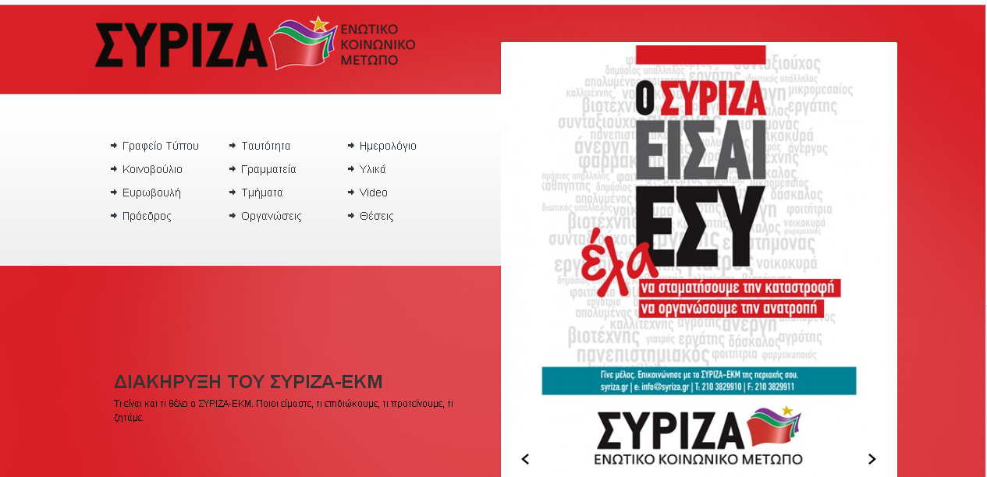
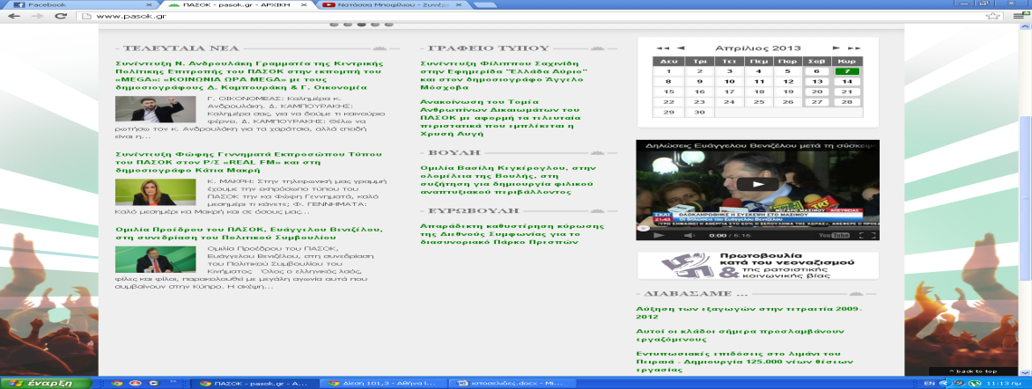
ΠΑ.ΣΟ.Κ.
Ιστοσελίδα

Slide 16
ΠΑ.ΣΟ.Κ.
Σελίδα στο YouTube

Slide 17
Τα σποτ των δυο μεγάλων κομμάτων στο YouTube
Σποτ ΠΑ.ΣΟ.Κ. | Είδος διαφημιστικού μηνύματος | Σποτ Νέας Δημοκρατίας | Είδος διαφημιστικού μηνύματος
‘’Η αλήθεια’’ | Συγκριτική πολιτική διαφήμιση αρνητικού πλαισίου | Κώστας Καραμανλής- Πορεία της Οικονομίας | Μονόπλευρο μήνυμα
‘’Δεν σεβάστηκαν’’ | Συγκριτική πολιτική διαφήμιση αρνητικού πλαισίου | Απόφαση Ευθύνης | Μονόπλευρο μήνυμα
‘’παιδεία’’ | Μονόπλευρο μήνυμα | Υπεύθυνες Αποφάσεις | Μονόπλευρο μήνυμα
‘’περιβάλλον’’ | Μονόπλευρο μήνυμα | Εθνικές Εκλογές 2ο | Μονόπλευρο μήνυμα
‘’ ένα κράτος φιλικό προς τον πολίτη ‘’ | Μονόπλευρο μήνυμα | Εθνικές Εκλογές 5ο | Μονόπλευρο μήνυμα
Οικονομία: Ψηφίζουμε άμεσα 5 νομοσχέδια | Μονόπλευρο μήνυμα | Εθνικές Εκλογές 6ο | Μονόπλευρο μήνυμα

Slide 18
Σελίδα στο Facebook

Slide 19
Σελίδα στο Facebook

Slide 20
Σελίδα στο Facebook

Slide 21
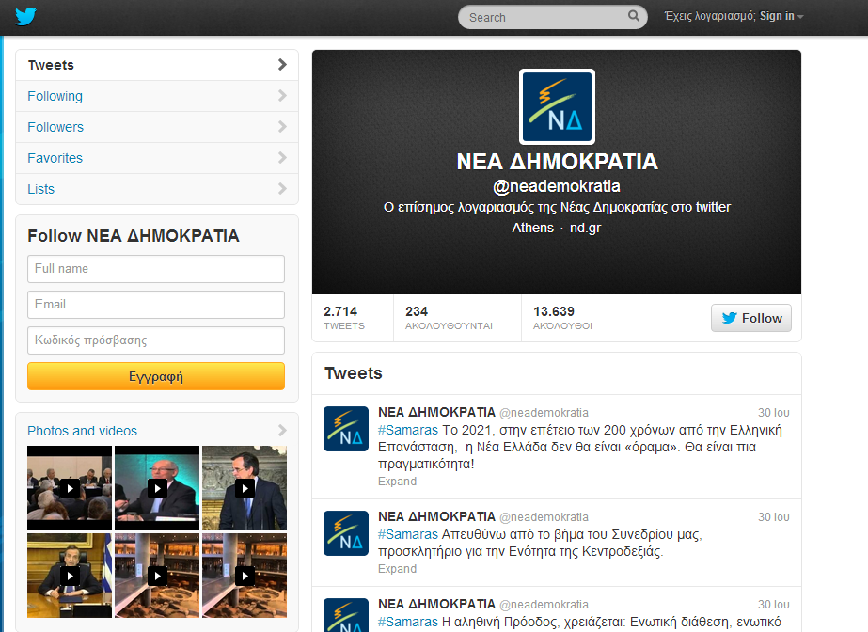
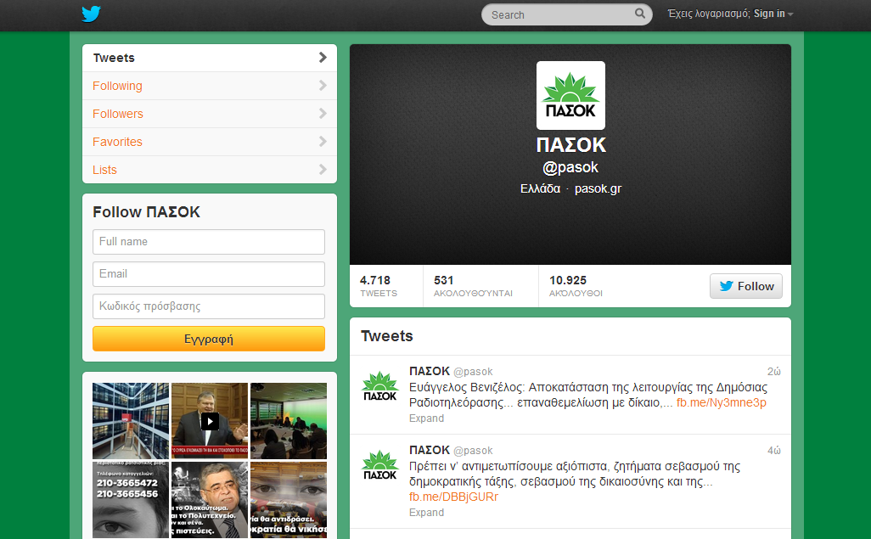
ΠΑ.ΣΟ.Κ.
Σελίδα στο Twitter

Slide 22
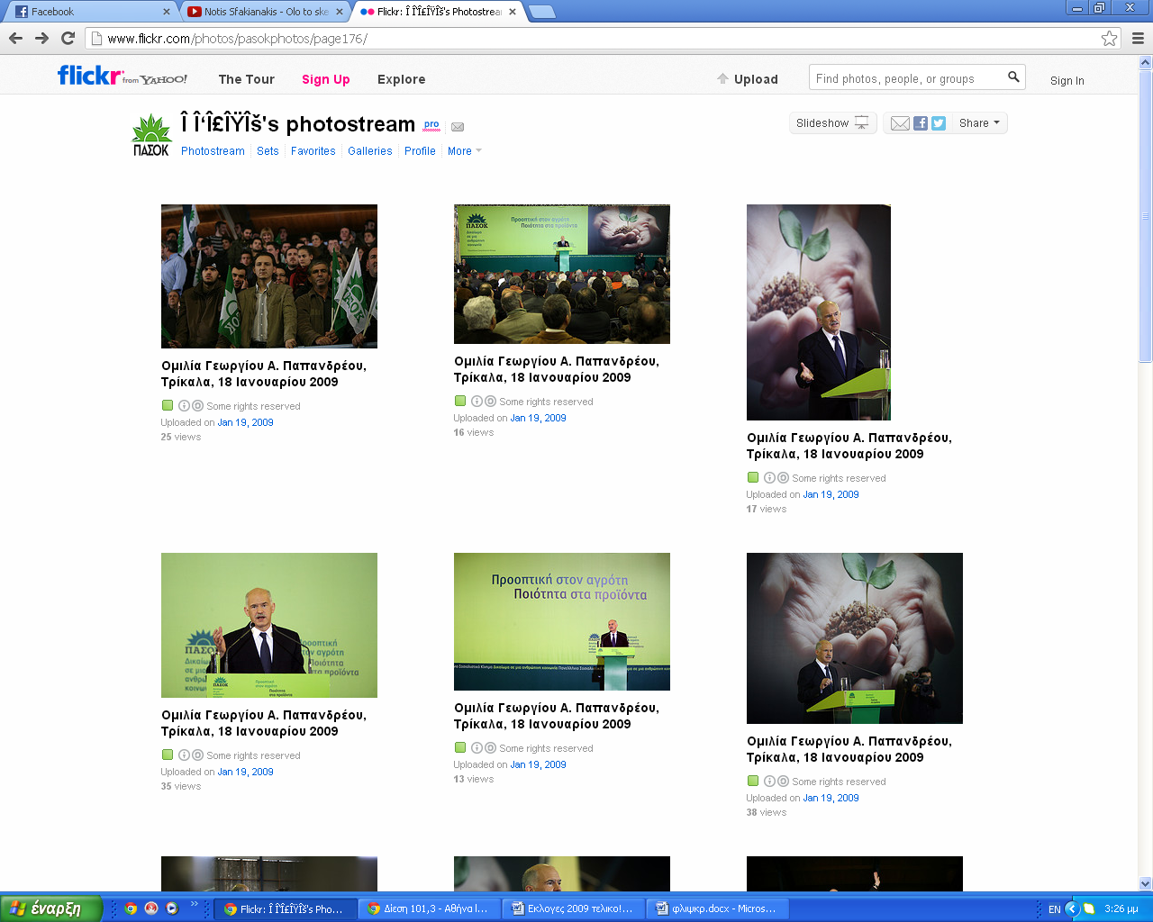
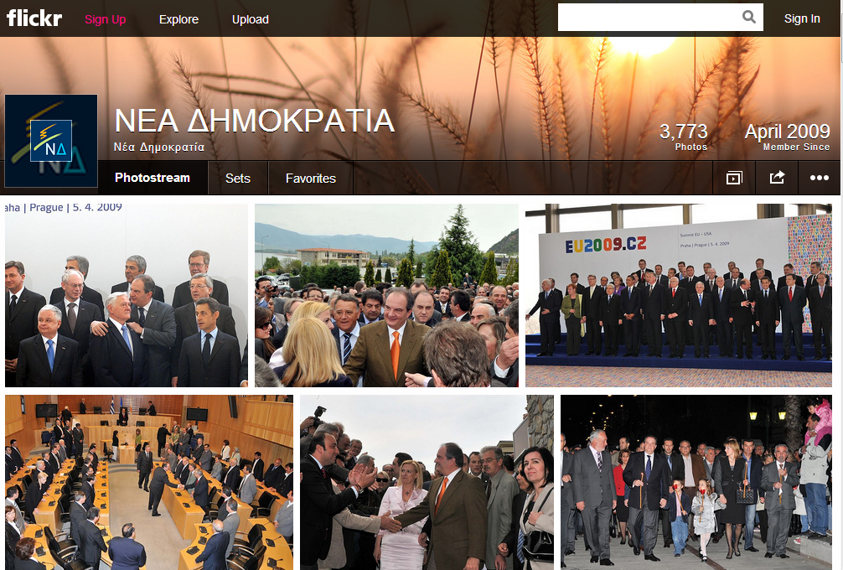
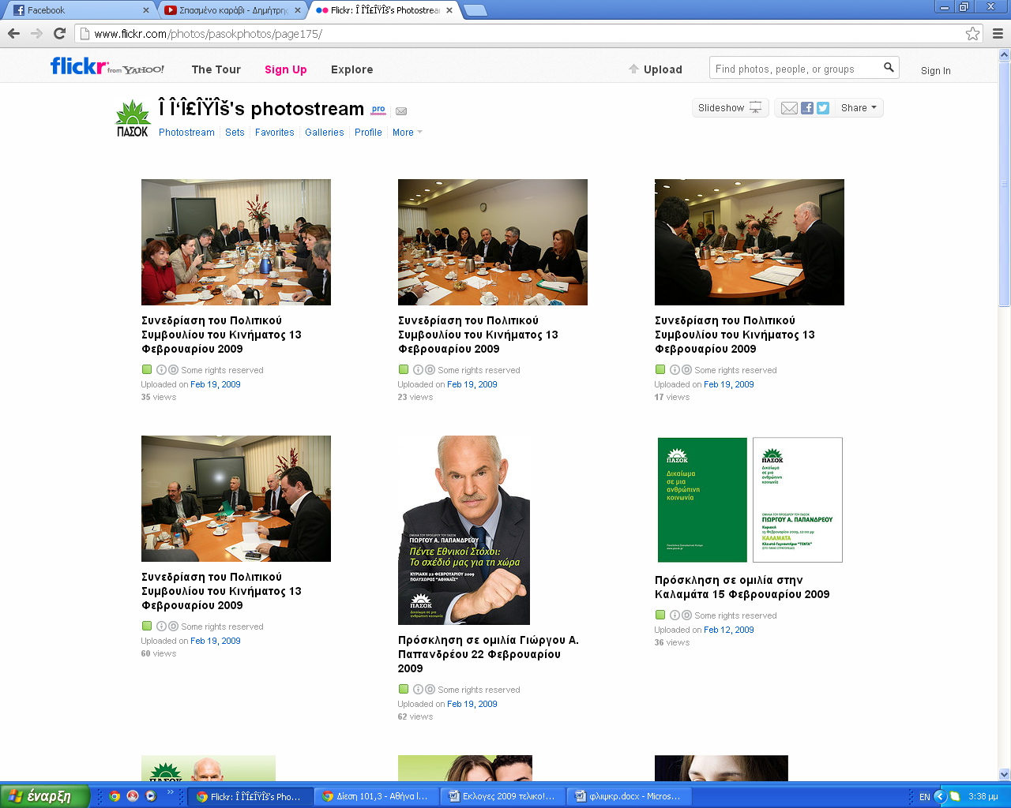
ΠΑ.ΣΟ.Κ.
Σελίδα στο Flickr

Slide 23
Βουλευτικές εκλογές Μαΐου 2012
ΣΥ.ΡΙΖ.Α.
ΠΑ.ΣΟ.Κ
Νέα Δημοκρατία
.
Ανεξαρτιτοι Ελληνες
Ιστοσελίδα
Σελίδα στο YouTube
Σελίδα στο Facebook
Σελίδα στο Twitter
Σελίδα στο Flickr
Ιστοσελίδα
Σελίδα στο Facebook
Σελίδα στο Twitter
Ιστοσελίδα
Σελίδα στο YouTube
Σελίδα στο Facebook
Σελίδα στο Twitter
Σελίδα στο Flickr
Ιστοσελίδα
Σελίδα στο YouTube
Σελίδα στο Facebook
Σελίδα στο Twitter
Κ.Κ.Ε.
Χρυσή Αυγή
ΔΗΜ.ΑΡ.
Ιστοσελίδα
Ιστοσελίδα
Σελίδα στο YouTube
Σελίδα στο Twitter
Ιστοσελίδα
Σελίδα στο YouTube
Σελίδα στο Facebook
Σελίδα στο Twitter
Σελίδα στο Flickr

Slide 24
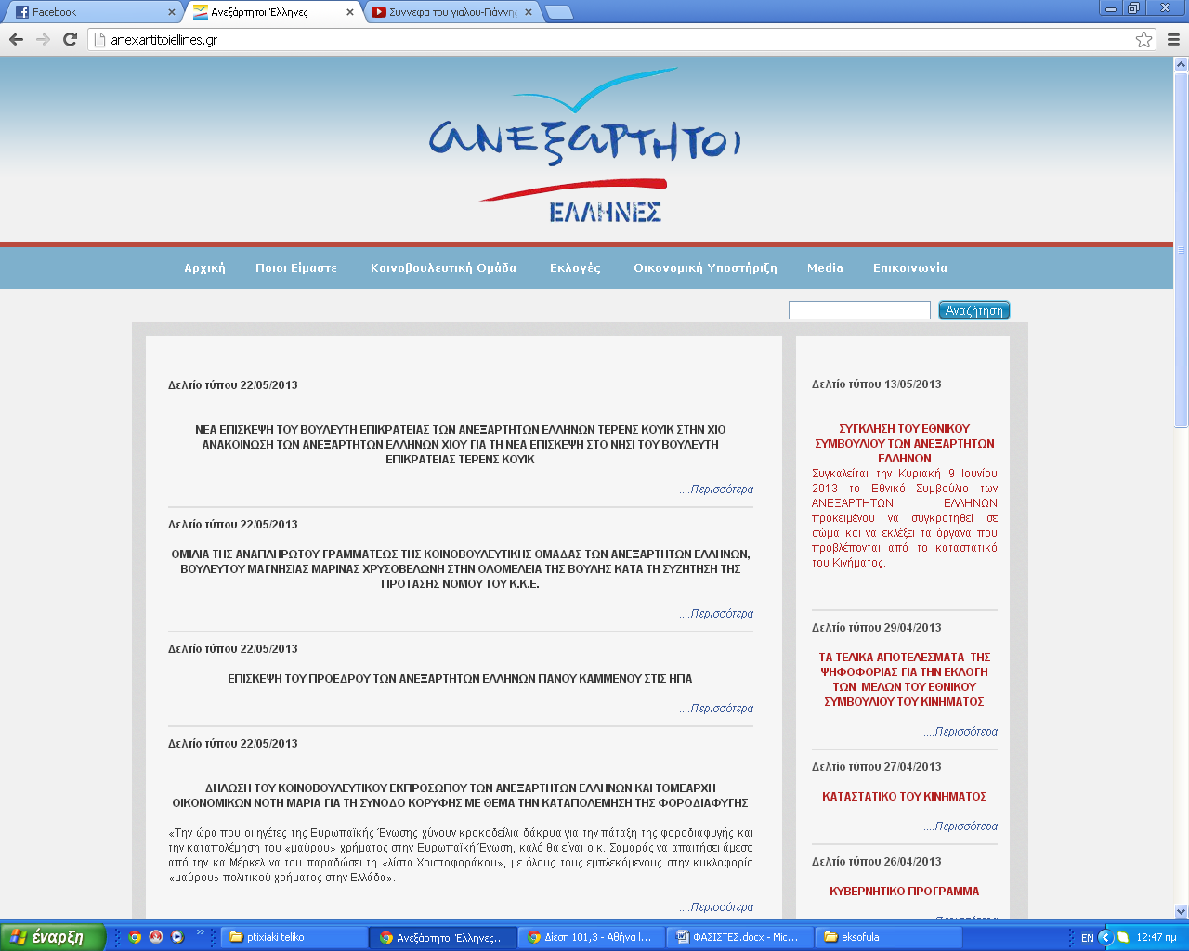
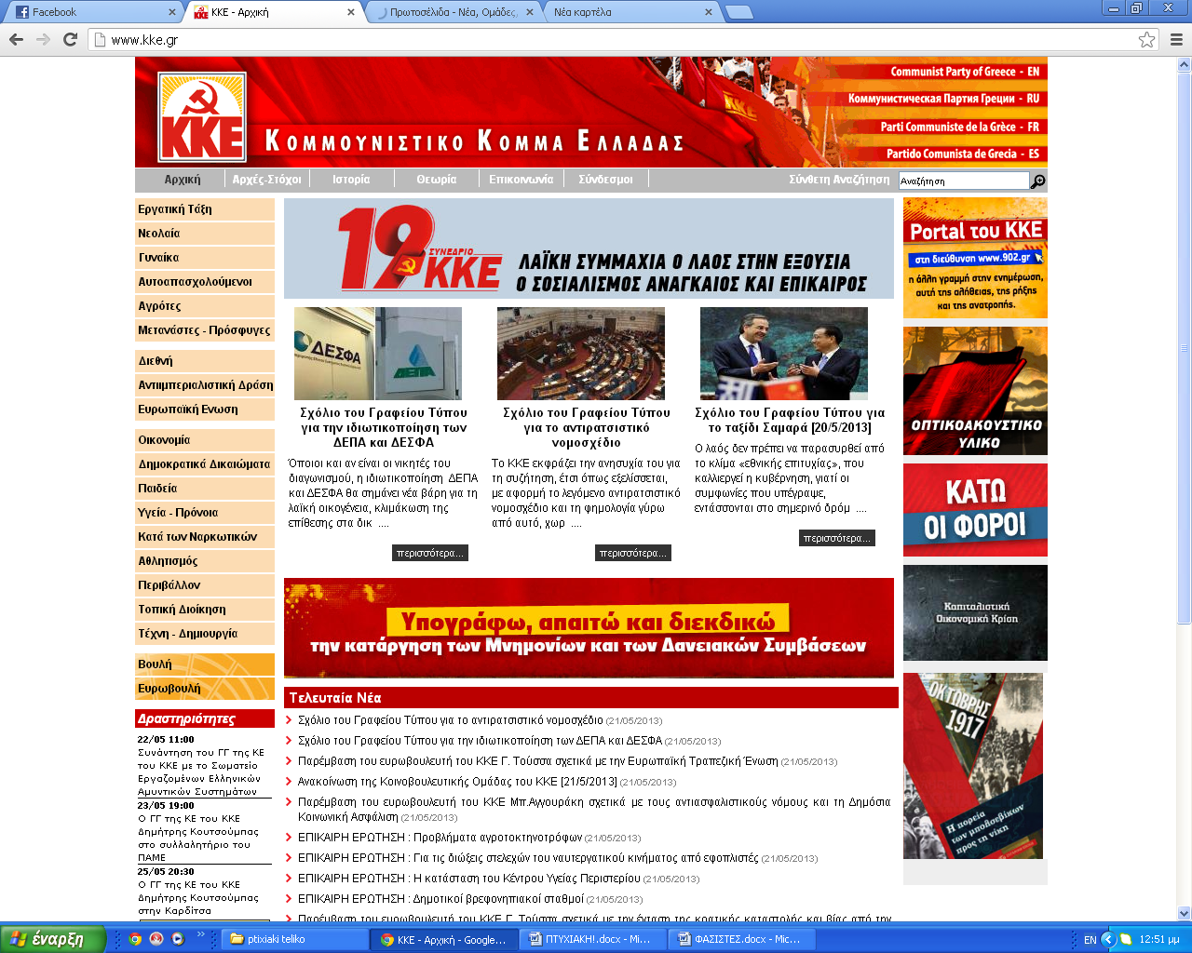
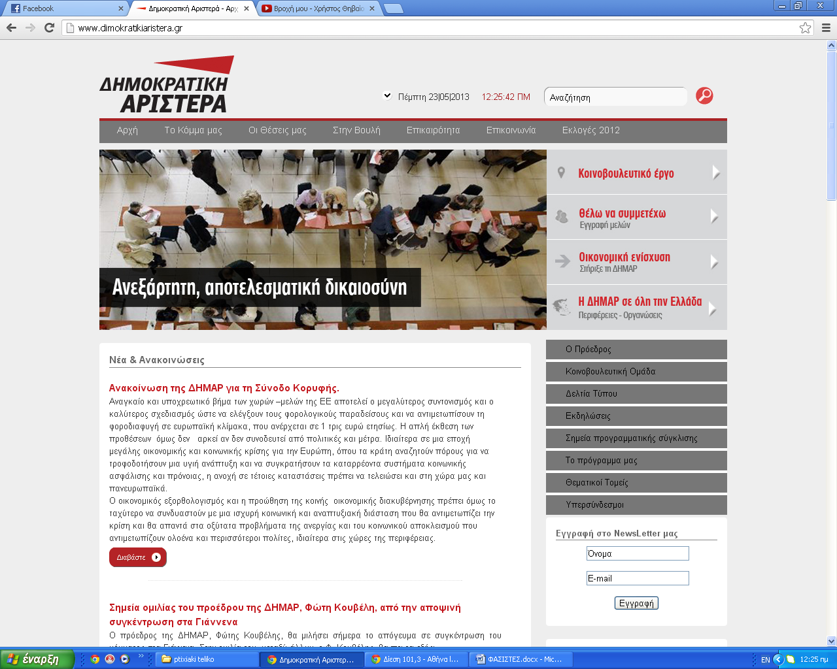
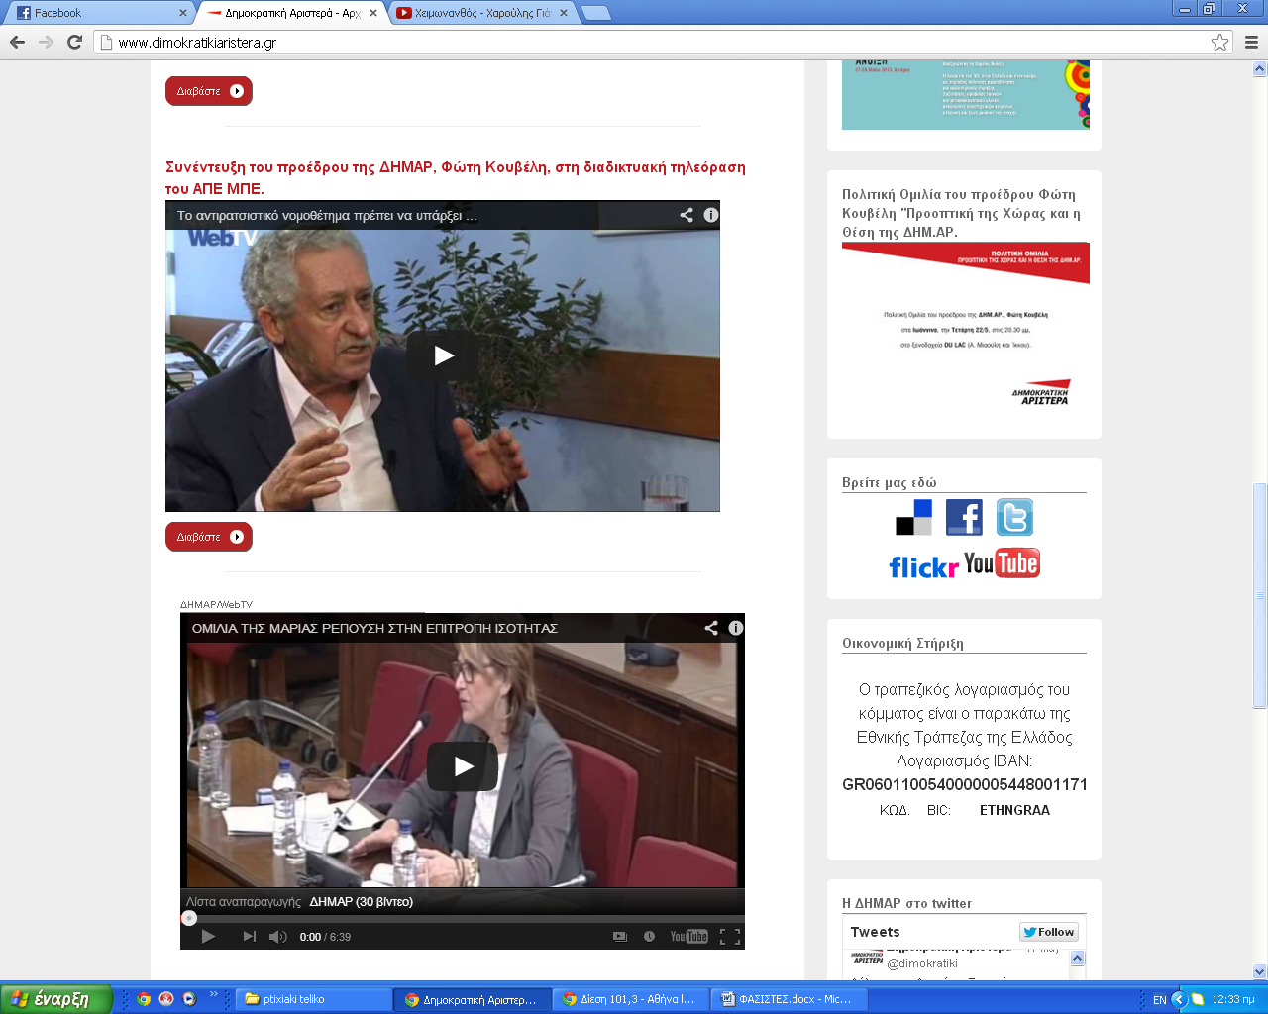
Νέα Δημοκρατία
Ιστοσελίδα

Slide 25
Σελίδα στο YouTube

Slide 26
Τα σποτ των κομμάτων στο YouTube
Σποτ Νέας Δημοκρατίας | Είδος διαφημιστικού μηνύματος | Σποτ ΠΑ.ΣΟ.Κ. | Είδος διαφημιστικού μηνύματος
Η Ελλάδα θα τα καταφέρει | Μονόπλευρο μήνυμα | Ανάπτυξη | Μονόπλευρο μήνυμα
Η οργή να γίνει Ορμή | Συγκριτική πολιτική διαφήμιση αρνητικού πλαισίου | Υπευθυνότητα | Μονόπλευρο μήνυμα
Τέλος στη Ντροπή. Τροπή και Ανατροπή | Μονόπλευρο μήνυμα | Αυτοδύναμη Ελλάδα | Μονόπλευρο μήνυμα
Μπορούμε να κερδίσουμε το στοίχημα της Ανάπτυξης | Μονόπλευρο μήνυμα | Σποτ Ανεξάρτητων Ελλήνων | Είδος διαφημιστικού μηνύματος
Ατιμωρησία Τέλος - Πολιτική με Ήθος | Συγκριτική πολιτική διαφήμιση αρνητικού πλαισίου | ΑΝΕΞΑΡΤΗΤΟΙ ΕΛΛΗΝΕΣ | Μονόπλευρο μήνυμα
Η Ελλάδα μπορεί! Η Ελλάδα θα τα καταφέρει | Συγκριτική πολιτική διαφήμιση αρνητικού πλαισίου | Σποτ Χρυσής Αυγής | Είδος διαφημιστικού μηνύματος
 |  | Εκλογικό Σποτ 2012 | Συγκριτική πολιτική διαφήμιση αρνητικού πλαισίου
 |  | Δεύτερο Σποτ 2012 | Συγκριτική πολιτική διαφήμιση αρνητικού πλαισίου

Slide 27
Νέα Δημοκρατία
Σελίδα στο Facebook

Slide 28
Σελίδα στο Facebook

Slide 29
Σελίδα στο Facebook

Slide 30
Σελίδα στο Facebook

Slide 31
Σελίδα στο Facebook

Slide 32
Νέα Δημοκρατία
Σελίδα στο Twitter

Slide 33
ΣΥΡΙΖΑ
Σελίδα στο Twitter

Slide 34
ΠΑ.ΣΟ.Κ.
Σελίδα στο Twitter

Slide 35
ανεχαρτιτοι
Σελίδα στο Twitter

Slide 36
Σελίδα στο Twitter

Slide 37
δημαρ
Σελίδα στο Twitter

Slide 38
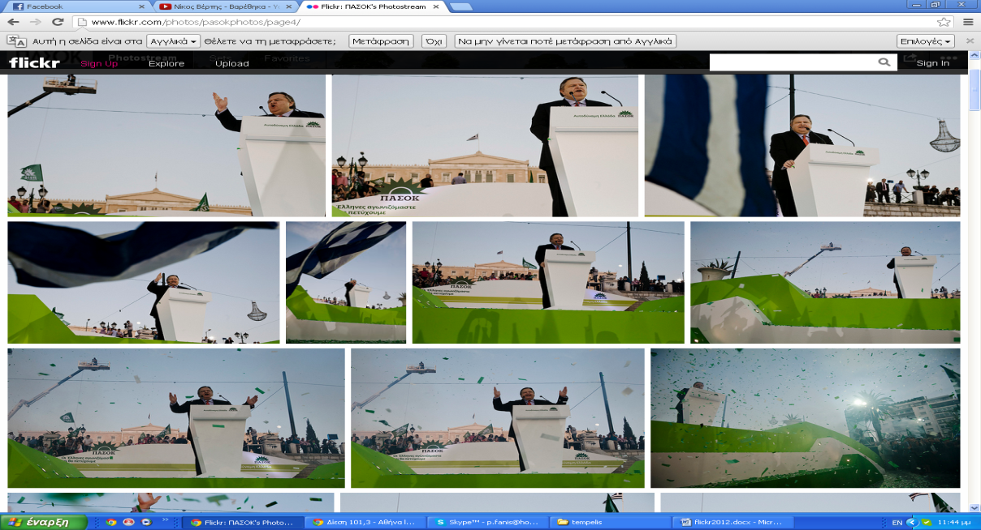
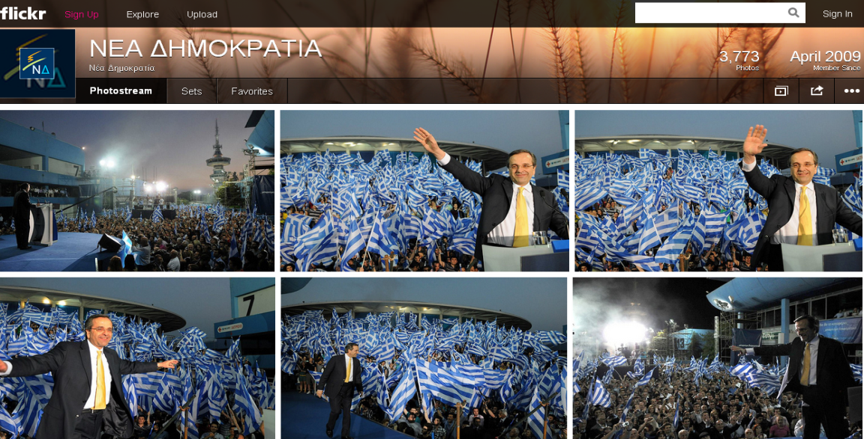
Σελίδα στο Flickr

Slide 39
Βουλευτικές εκλογές Ιουνίου 2012
ΣΥ.ΡΙΖ.Α.
ΠΑ.ΣΟ.Κ
Νέα Δημοκρατία
.
Ανεξαρτιτοι Ελληνες
Ιστοσελίδα
Σελίδα στο YouTube
Σελίδα στο Facebook
Σελίδα στο Twitter
Σελίδα στο Flickr
Ιστοσελίδα
Σελίδα στο YouTube
Σελίδα στο Facebook
Σελίδα στο Twitter
Ιστοσελίδα
Σελίδα στο YouTube
Σελίδα στο Facebook
Σελίδα στο Twitter
Σελίδα στο Flickr
Ιστοσελίδα
Σελίδα στο YouTube
Σελίδα στο Facebook
Σελίδα στο Twitter
Κ.Κ.Ε.
Χρυσή Αυγή
ΔΗΜ.ΑΡ.
Ιστοσελίδα
Ιστοσελίδα
Σελίδα στο YouTube
Σελίδα στο Twitter
Ιστοσελίδα
Σελίδα στο YouTube
Σελίδα στο Facebook
Σελίδα στο Twitter
Σελίδα στο Flickr

Slide 40
Νέα Δημοκρατία
Σελίδα στο YouTube

Slide 41
ΣΥ.ΡΙΖ.Α.
Σελίδα στο YouTube

Slide 42
ΠΑ.ΣΟ.Κ.
Σελίδα στο YouTube

Slide 43
ανεχαρτιτοι
Σελίδα στο YouTube

Slide 44
Xrisi augh
Σελίδα στο YouTube

Slide 45
δημαρ
Σελίδα στο YouTube

Slide 46
Τα σποτ των κομμάτων στο YouTube
Σποτ Νέας Δημοκρατίας | Είδος διαφημιστικού μηνύματος | Σποτ ΣΥ.ΡΙΖ.Α. | Είδος διαφημιστικού μηνύματος
Προχωράμε Υπεύθυνα Αποφασιστικά | Μονόπλευρο μήνυμα | Το πρώτο σποτ του ΣΥΡΙΖΑ για τις 17 Ιούνη | Μονόπλευρο μήνυμα
Με την Ελλάδα δεν παίζουμε | Συγκριτική πολιτική διαφήμιση αρνητικού πλαισίου | Το δεύτερο προεκλογικό σποτ του ΣΥΡΙΖΑ για τις 17 Ιούνη | Μονόπλευρο μήνυμα
Με το μέλλον των παιδιών μας δεν παίζουμε | Συγκριτική πολιτική διαφήμιση αρνητικού πλαισίου | Τους κάνουμε παρελθόν. Ανοίγουμε δρόμο στη δημοκρατία | Συγκριτική πολιτική διαφήμιση αρνητικού πλαισίου
Μπλοφάρουν μωρούλι……. | Συγκριτική πολιτική διαφήμιση αρνητικού πλαισίου | Τους κάνουμε παρελθόν. Ανοίγουμε δρόμο στην ανάπτυξη. | Συγκριτική πολιτική διαφήμιση αρνητικού πλαισίου
Πάρτα σύριζα και θα δεις | Συγκριτική πολιτική διαφήμιση αρνητικού πλαισίου | O Αλέξης Τσίπρας για τις 17 Ιούνη | Μονόπλευρο μήνυμα
Προστασία και Ασφάλεια , η απόλυτη προτεραιότητα | Μονόπλευρο μήνυμα
Προχωράμε με άμεσες και αποτελεσματικές λύσεις | Μονόπλευρο μήνυμα
Διαπραγματευόμαστε με συγκεκριμένο σχέδιο | Μονόπλευρο μήνυμα
Προχωράμε , τώρα που η Ευρώπη αλλάζει | Μονόπλευρο μήνυμα
Σταθεροποίηση της οικονομίας, Επιστροφή στην ανάπτυξη | Μονόπλευρο μήνυμα

Slide 47
Τα σποτ των κομμάτων στο YouTube
Σποτ ΠΑ.ΣΟ.Κ. | Είδος διαφημιστικού μηνύματος | Σποτ ΔΗΜ.ΑΡ. | Είδος διαφημιστικού μηνύματος
Λύση και σταθερότητα | Μονόπλευρο μήνυμα | Το 1^{ο} σποτ της Δημοκρατικής Αριστεράς | Μονόπλευρο μήνυμα
Ανάπτυξη | Μονόπλευρο μήνυμα | Το 2ο σποτ της Δημοκρατικής Αριστεράς. | Μονόπλευρο μήνυμα
Προστασία καταθέσεων | Μονόπλευρο μήνυμα | Το 4^{ο} σποτ της Δημοκρατικής Αριστεράς | Μονόπλευρο μήνυμα
Χρηματοδότηση | Μονόπλευρο μήνυμα | Ρολόι ώρα Δημοκρατικής Αριστεράς | Συγκριτική πολιτική διαφήμιση αρνητικού πλαισίου
Σποτ Ανεξάρτητων Ελλήνων | Είδος διαφημιστικού μηνύματος | Το 5^{ο} σποτ της Δημοκρατικής Αριστεράς | Μονόπλευρο μήνυμα
ΑΝΕΞΑΡΤΗΤΟΙ ΕΛΛΗΝΕΣ Ιούνιος 2012 | Συγκριτική πολιτική διαφήμιση αρνητικού πλαισίου | Τελευταίο σποτ της Δημοκρατικής Αριστεράς | Μονόπλευρο μήνυμα

Slide 48
Νέα Δημοκρατία
Σελίδα στο Facebook

Slide 49
ΣΥΡΙΖΑ
Σελίδα στο Facebook

Slide 50
ΠΑ.ΣΟ.Κ.
Σελίδα στο Facebook

Slide 51
ανεχαρτιτοι
Σελίδα στο Facebook

Slide 52
δημαρ
Σελίδα στο Facebook

Slide 53
Νέα Δημοκρατία
Σελίδα στο Twitter

Slide 54
ΣΥΡΙΖΑ
Σελίδα στο Twitter

Slide 55
Σελίδα στο Twitter

Slide 56
Σελίδα στο Twitter

Slide 57
Xrisi augh
Σελίδα στο Twitter

Slide 58
Σελίδα στο Twitter

Slide 59
Συμπεράσματα
Στο ελληνικό σύστημα παρουσιάζεται διαχρονικά η χρήση της έμφασης στο κόμμα και στην συνταύτιση του αρχηγού του κόμματος με το αυτό
Οι διεκδικητές της εξουσίας στρέφονται περισσότερο προς τη χρήση διαφημιστικών με αρνητική εστίαση.
Η αρχή της διαδικτυακής πολιτικής διαφήμισης έγινε την προεκλογική περίοδο των βουλευτικών εκλογών του Απριλίου 2000
Η αλλαγή έγινε λόγο της ανάπτυξης του διαδικτύου και της διεισδυτικότητας του στους νέους. Ακόμα και τα δίκτυα κοινωνικής δικτύωσης έπαιξαν σημαντικό ρόλο.

Slide 60
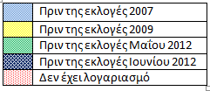
Συμπεράσματα

Slide 61
Συμπεράσματα
Κατά την προεκλογική περίοδο των βουλευτικών εκλογών 2009 το ΠΑ.ΣΟ.Κ. εγκαινίασε μια νέα εποχή στον τομέα των προεκλογικών εκστρατειών.
Η προεκλογική περίοδος Μαΐου 2012 ήταν αυτή που μαζικά τα πολιτικά κόμματα χρησιμοποίησαν το διαδίκτυο για να διαφημιστούν και να προβάλουν τις θέσεις τους.
Ο ποιο σοβαρός παράγοντας είναι η μεγάλη διεισδυτικότητα που έχουν τα δίκτυα κοινωνικής δικτύωσης στους νέους.
Ο δεύτερος παράγοντα είναι η οικονομική κρίση που επηρέασε και τα πολιτικά κόμματα

Slide 62
Ευχαριστούμε!!!

